Slide 1
Наложение повязок
Яшникова Екатерина Александровна Учитель ОБЖ
МОУ Комбайновской ООШ

Slide 2
Наложение повязок
Спиральная повязка.
Восьмиобразная повязка:
стопы
на кисть
Колосовидная - повязка на плечевой сустав.
Черепашья повязка.
Домашнее задание.

Slide 3
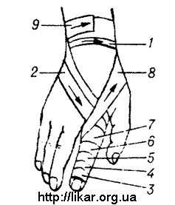
Спиральная повязка пальца
Спиральная повязка пальца начинается с круговых ходов в области запястья.
Затем бинт ведут косо через тыл кисти (2), к концу больного пальца, а отсюда спиральными поворотами бинтуют весь палец до основания (3—7), затем через тыл кисти (8) бинт ведут на запястье, где закрепляют (9).

Slide 4
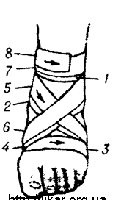
Восьмиобразна повязка стопы
Чтобы закрыть область голеностопного сустава, можно пользоваться повязкой по типу восьмиобразной.
Начинают ее круговым ходом выше лодыжек (1), спускаясь наискось через тыл стопы (2); затем делают ход вокруг стопы (3); поднимаясь вверх на голень (4) по тылу ее, пересекают второй ход. Такими восьмиобразными ходами прикрывают весь тыл стопы (5 и 6) и закрепляют круговыми ходами вокруг лодыжек (7 и 8).

Slide 5
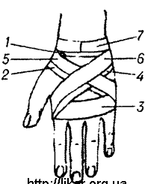
Восьмиобразная повязка кисти
Повязка начинается круговым ходом на запястье (1). По тылу кисти бинт идет косо (2) и переходит на ладонь, закрепляется круговым ходом (3) и косо но тылу кисти возвращается на запястье (4), пересекая второй ход. В дальнейшем второй и четвертый ходы повторяются (5 и 6). Закрепляют повязку на запястье (7).

Slide 6
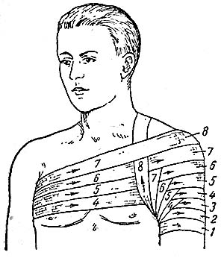

Slide 7
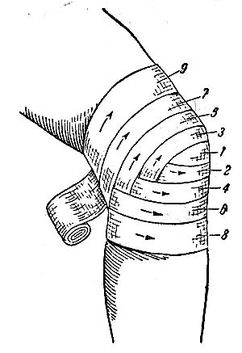

Slide 8
Домашнее задание
Теория: Выучить виды повязок.
Практика: Уметь делать все виды повязок.

